Slide 1



Slide 2


THẢO LUẬN
NHÓM ĐÔI
Trao đổi với bạn những điều em biết về cuộc sống, công việc của người dân miền biển.

Slide 3
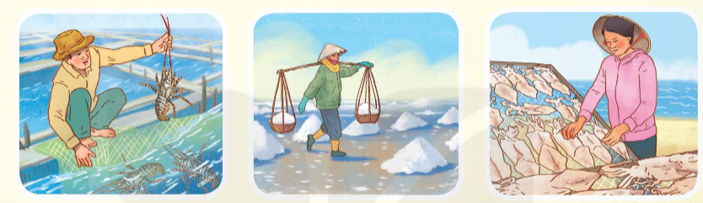
Người dân miền biển phải sống bám biển, nhờ vào biển để làm kinh tế. Họ có thể nuôi trồng thuỷ hải sản, đánh bắt thuỷ hải sản; làm muối biển; làm khô cá, khô mực,… Cuộc sống của họ vất vả và nguy hiểm. Những chuyến ra khơi luôn rình rập: có thể có một mẻ cá bội thu hay không? thời tiết có thực sự thuận lợi cho chuyến đi này không?

Slide 4
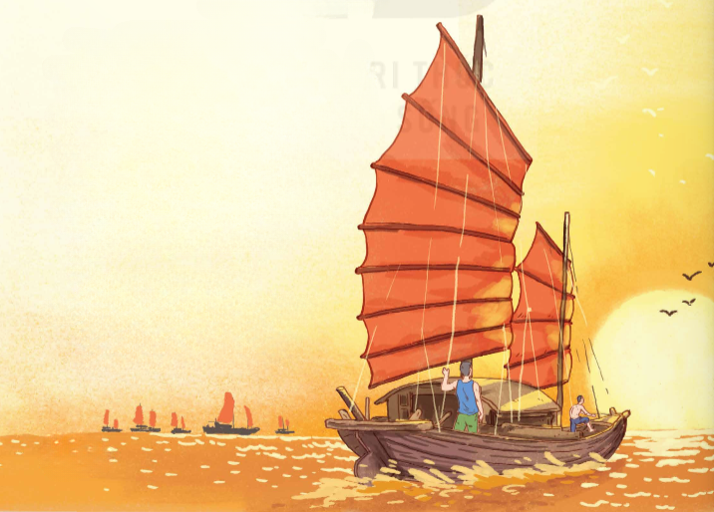


Thứ … ngày … tháng … năm ….

Slide 5





Slide 6


LẮNG NGHE ĐỌC MẪU
TAY DÒ
TAI NGHE
MẮT DÕI

Slide 7

    Đọc diễn cảm cả bài, nhấn giọng ở những chi tiết bất ngờ hoặc từ ngữ thể hiện tâm trạng, cảm xúc của người lao động trước một hành trình lao động mới.
GIỌNG ĐỌC

Slide 8
ĐOÀN THUYỀN ĐÁNH CÁ
Mặt trời xuống biển như hòn lửa
Sóng đã cài then, đêm sập cửa
Đoàn thuyền đánh cá lại ra khơi
Câu hát căng buồm cùng gió khơi.
Sao mờ, kéo lưới kịp trời sáng
Ta kéo xoăn tay chùm cá nặng
Vảy bạc đuôi vàng loé rạng đông,
Lưới xếp buồm lên đón nắng hồng.
Hát rằng: cá bạc Biển Đông lặng,
Cá thu Biển Đông như đoàn thoi
Đêm ngày dệt biển muôn luồng sáng
Đến dệt lưới ta, đoàn cá ơi!
Câu hát căng buồm với gió khơi
Đoàn thuyền chạy đua cùng mặt trời
Mặt trời đội biển nhô màu mới,
Mắt cá huy hoàng muôn dặm phơi.
(Huy Cận)
Ta hát bài ca gọi cá vào
Gõ thuyền đã có nhịp trắng cao
Biển cho ta cá như lòng mẹ
Nuôi lớn đời ta tự buổi nào.

Slide 9

Luyện đọc từ khó
như hòn lửa
muôn luồng sáng
căng buồm

Slide 10


NGẮT NHỊP THƠ
Mặt trời xuống biển/ như hòn lửa
Sóng đã cài then,/ đêm sập cửa
Đoàn thuyền đánh cá/ lại ra khơi
Câu hát căng buồm/ cùng gió khơi.

Slide 11

Trong bài “Đoàn thuyền đánh cá ” có từ nào em chưa hiểu nghĩa?

Slide 12


Thoi: Bộ phận của khung cửi hoặc máy dệt để luồn sợi khi dệt vải.
Gõ thuyền: Gõ mạnh vào mạn thuyền, tạo nên tiếng động để lùa cá bơi về một hướng
Kéo xoăn tay: Cánh tay khỏe mạnh của người lao động, kéo liên tiếp, kéo đến mức cơ bắp nổi cuồn cuộn.

Slide 13


LUYỆN ĐỌC NHÓM
Yêu cầu
- Phân công đọc theo đoạn
- Tất cả thành viên đều đọc
- Giải nghĩa từ cùng nhau

Slide 14

LUYỆN ĐỌC TRƯỚC LỚP
Tiêu chí đánh giá
1
Đọc đúng
2
Đọc to, rõ
3
Ngắt nghỉ đúng chỗ

Slide 15


Slide 16

CÙNG TÌM HIỂU
1
Ở khổ thơ thứ nhất, đoàn thuyền đánh cá ra khơi trong khung cảnh thiên nhiên như thế nào? Cách miêu tả của nhà thơ có gì đặc biệt?
Mặt trời
Sóng
….

Slide 17
Đoàn thuyền đánh cá ra khơi vào thời điểm đặc biệt: lúc mặt trời đang khuất dần (theo vòng quay của Trái Đất), đó thời điểm ngày chuyển dần sang đêm.
Hình ảnh mặt trời lặn xuống biển là hình ảnh gợi liên tưởng thú vị, hình ảnh sóng – cài then, đêm – sập cửa cũng khiến người đọc hình dung ra “ngôi nhà thiên nhiên” – “ngôi nhà biển cả” đã đóng cửa cài then. Người ra khơi đánh cá vào thời điểm đó như đi trong ngôi nhà của mình, bởi biển cả đã vô cùng thân quen với họ.
Mặt trời xuống biển như hòn lửa
Sóng đã cài then, đêm sập cửa
Đoàn thuyền đánh cá lại ra khơi
Câu hát căng buồm cùng gió khơi.

Slide 18
CÙNG TÌM HIỂU
2
Tìm trong bài thơ những chi tiết thể hiện tình cảm, cảm xúc của những người đánh cá trên biển: Niềm vui trong lao động ; tình yêu và lòng biết ơn đối với biển cả
Niềm vui trong lao động
Tình yêu và lòng biết ơn đối với biển cả

Slide 19
Người ra khơi mang tâm trạng hào hứng, tiếng hát của họ hoà với gió, vang dội trong ngôi nhà biển cả:
+ Lúc lên đường ra khơi: Người lao động ra khơi với cảm xúc phấn chấn, náo nức, đầy “năng lượng”. Câu thơ “Câu hát căng buồm cùng gió khơi” gợi cảm giác như thể cánh buồm căng phồng lướt sóng là nhờ tiếng hát rộn vang của người đi biển. Tâm trạng, tình cảm, cảm xúc của người ra khơi như ngập tràn niềm vui, niềm lạc quan, hi vọng vào những mẻ lưới trĩu nặng tôm cá.

Slide 20
+ Lúc buông lưới bắt cá: Tiếng hát của của người lao động vang lên như tiêu tan hết những nhọc nhằn: “Hát rằng: cá bạc Biển Đông lặng/ Cá thu Biển Đông như đoàn thoi...”, “Ta hát bài ca gọi cá vào/ Gõ thuyền đã có nhịp trăng cao...”. Lời ca, tiếng hát của người lao động như vang lên suốt hành trình, thể hiện tình yêu lao động, gợi lên không khí lao động vô cùng hào hứng, hăng say.
Lúc trở về: Tiếng hát hào hứng vang lên lúc đoàn thuyền ra khơi nay lại vang lên náo nức khi trở về với thành quả bội thu:
Vảy bạc, đuôi vàng loé rạng đông
Lưới xếp buồm lên đón nắng hồng.
Câu hát căng buồm với gió khơi,
Đoàn thuyền chạy đua cùng mặt trời,
Mặt trời đội biển nhô màu mới,
Mắt cá huy hoàng muôn dặm phơi

Slide 21

3
Những hình ảnh ở khổ thơ cuối có ý nghĩa gì?
3
Hình ảnh ở khổ thơ cuối có ý nghĩa: mở ra trong tâm trí người đọc hình ảnh rực rỡ, huy hoàng của triệu triệu mắt cá lấp lánh giữa muộn dặm biển khơi. Là sự hòa quyện giữa vẻ đẹp của thiên nhiên và vẻ đẹp khỏe khoắn, lạc quan, yêu đời của người lao động.

Slide 22
4
Bài thơ giúp em cảm nhận được những vẻ đẹp nào của cuộc sống?
4
Bài thơ giúp em cảm nhận được vẻ đẹp của người lao động. Họ yêu lao động, hăng say lao động và luôn lạc quan trong cuộc sống...

Slide 23

Niềm vui của người lao động hoà với cảm xúc trước khung cảnh huy hoàng của biển cả, xua tan những gian lao, nhọc nhằn, vất vả. Nhận biết được tác dụng của những từ ngữ giàu sức gợi tả, những hình ảnh so sánh, nhân hoá trong việc ca ngợi vẻ đẹp của những con người yêu lao động.

Slide 24
Học thuộc lòng bài thơ

Slide 25


Slide 26


BÌNH CHỌN NHÓM ĐỌC TỐT NHẤT
BÌNH CHỌN NHÓM ĐỌC TỐT NHẤT

Slide 27
ĐOÀN THUYỀN ĐÁNH CÁ
Mặt trời xuống biển như hòn lửa
Sóng đã cài then, đêm sập cửa
Đoàn thuyền đánh cá lại ra khơi
Câu hát căng buồm cùng gió khơi.
Sao mờ, kéo lưới kịp trời sáng
Ta kéo xoăn tay chùm cá nặng
Vảy bạc đuôi vàng loé rạng đông,
Lưới xếp buồm lên đón nắng hồng.
Hát rằng: cá bạc Biển Đông lặng,
Cá thu Biển Đông như đoàn thoi
Đêm ngày dệt biển muôn luồng sáng
Đến dệt lưới ta, đoàn cá ơi!
Câu hát căng buồm với gió khơi
Đoàn thuyền chạy đua cùng mặt trời
Mặt trời đội biển nhô màu mới,
Mắt cá huy hoàng muôn dặm phơi.
(Huy Cận)
Ta hát bài ca gọi cá vào
Gõ thuyền đã có nhịp trắng cao
Biển cho ta cá như lòng mẹ
Nuôi lớn đời ta tự buổi nào.

Slide 28



